Slide 1



LIONSDEV
Curso de Programação
MÓDULO 1
Introdução à
Programação e
Ambiente de
Desenvolvimento
Professor Nicolas Cardoso Motta
Notes:
Módulo 1 — Introdução à Programação e Ambiente de Desenvolvimento.

Slide 2

Mapa do curso
BASE: JAVASCRIPT, GIT E ORGANIZAÇÃO
1
2
3
4
5
6
Ambiente
Fundamentos de JS
Calculadora
Git e GitHub
Módulos
Cadastro e busca
BACKEND
FRONTEND E PROJETO
7
8
9
9B
10
11
12
APIs com Express
MongoDB
JWT e MVC
Testes
Deploy
FlutterFlow
Projeto final
Você está aqui: Módulo 1, Introdução à Programação e Ambiente de Desenvolvimento
LIONSDEV
Notes:
Mapa do curso: hoje é o Módulo 1 (Introdução à Programação e Ambiente de Desenvolvimento). Os módulos com o sinal de visto já passaram; o laranja é o de hoje.
Adiante o próximo passo: o Módulo 2 (Fundamentos de Programação e Debugging com Node.js) depende do que a turma aprender hoje.

Slide 3

Objetivo
Conhecer a turma, a metodologia e como o curso funciona.
Entender o que é programação e o que compõe um ambiente de desenvolvimento.
Instalar e conhecer o VS Code, o Node.js e o npm.
Usar o terminal do Linux para navegar e manipular pastas e arquivos.
Personalizar o VS Code com tema, atalhos e extensões.
Criar um projeto Node.js e instalar pacotes com o npm.
LIONSDEV
Notes:
Leia os objetivos em voz alta. No fim da aula, volte a este slide e peça para cada um dizer qual item já consegue fazer sozinho.
• Conhecer a turma, a metodologia e como o curso funciona.
• Entender o que é programação e o que compõe um ambiente de desenvolvimento.
• Instalar e conhecer o VS Code, o Node.js e o npm.
• Usar o terminal do Linux para navegar e manipular pastas e arquivos.
• Personalizar o VS Code com tema, atalhos e extensões.
• Criar um projeto Node.js e instalar pacotes com o npm.

Slide 4

Apresentações
Sejam bem-vindos à LionsDev!
Notes:
Transição para "Apresentações". Antes de avançar, faça uma pergunta rápida que ligue o assunto novo ao que a turma já sabe.
Frase de apoio: Sejam bem-vindos à LionsDev!

Slide 5



Prazer, eu sou o Nicolas!
Vou ser o professor de vocês neste curso.
Formação
Graduando em Ciência da Computação na UTFPR.
Projetos
Focado em construir projetos dentro da universidade e pessoais. Estamos construindo a primeira empresa júnior de Ciência da Computação e ADS de Ponta Grossa.
Onde me encontrar
LinkedIn: linkedin.com/in/nicolassmotta
GitHub: github.com/nicolassmotta
LIONSDEV
Notes:
Falar da minha primeira experiência com programação (Life Improver, aplicativo para fazer o bem).
Falar sobre meus hobbies: ler, correr, música e arte.
Assim como cálculo pode ser tão difícil quanto o professor queira, programação pode ser tão útil e incrível quanto o professor queira.

Slide 6




E você?
Como é seu nome?
Quais são seus hobbies? O que você gosta de fazer?
O que te motivou a se inscrever no curso?
Você já teve alguma experiência com programação?
LIONSDEV
Notes:
Apresentação dos alunos: pedir, um a um, que respondam as perguntas.

Slide 7
Do Zero ao Herói do Código
A trilha JavaScript da LionsDev
Notes:
Transição para "Do Zero ao Herói do Código". Antes de avançar, faça uma pergunta rápida que ligue o assunto novo ao que a turma já sabe.
Frase de apoio: A trilha JavaScript da LionsDev

Slide 8






Metodologia: Problem Based Learning
Problemas reais
Resolução
Facilitação
Desafios que refletem o mundo real da programação web e mobile.
Resolver os problemas aplicando os conceitos aprendidos.
Espaço para explorar soluções criativas.
Prática e reflexão
Avaliação
Feedback contínuo
Atividades que levam a teoria para a prática.
Investigar problemas, trabalhar em equipe e apresentar soluções.
Autoavaliação e avaliação por pares.
LIONSDEV
Notes:
Explicar a metodologia do curso.

Slide 9


Ementa
Unidade I
Unidade II
Unidade III
Fundamentos da programação em JavaScript
Ambiente de desenvolvimento, fundamentos e debugging com Node.js, atividades práticas, Git e GitHub.
Programação intermediária
Sistema de cadastro e busca, API, MongoDB, deploy no Render e FlutterFlow.
Projeto de conclusão
Solução de problemas reais e desenvolvimento de soft skills.
Aulas intercaladas a cada 15 dias durante todo o curso.
LIONSDEV
Notes:
Explicar a ementa do curso.

Slide 10



Avaliação
Avaliações
Haverá avaliações nas Unidades I, II e III.
Média 7
A média para aprovação é 7 pontos de 10.
Presença mínima de 75%
A frequência é cobrada em todas as unidades.
Soft skills
Participação e presença também são avaliadas.
LIONSDEV
Notes:
Explicar como as avaliações funcionarão.

Slide 11
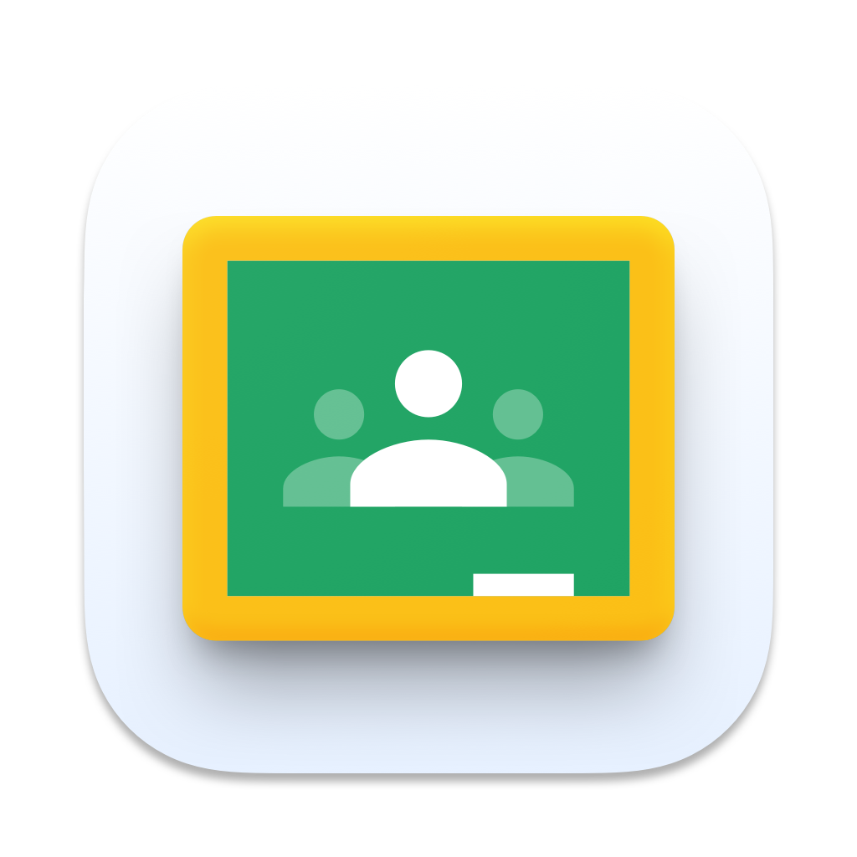

Onde fica o material do curso?
Google Sala de Aula
Material de apoio no GitHub
Código da turma
Conteúdo, listas e exercícios resolvidos
jc4jza25
github.com/nicolassmotta/curso-lions-dev
LIONSDEV
Notes:
Atualizar o código da turma a cada nova turma.

Slide 12
Introdução à Programação
Notes:
Transição para "Introdução à Programação". Antes de avançar, faça uma pergunta rápida que ligue o assunto novo ao que a turma já sabe.

Slide 13



O que é programação?
Instruções para o computador
De forma simplificada, é o processo de criar instruções para que um computador execute tarefas específicas.
Linguagens de programação
Essas instruções são escritas em linguagens de programação, que variam em complexidade e finalidade.
Os fundamentos valem para todas
Os conceitos básicos que vamos aprender são os pilares de qualquer linguagem e de qualquer aplicação.
LIONSDEV
Notes:
Comentar a existência de diversas linguagens de programação.
Falar como é importante entender bem os fundamentos: eles são aplicados em todas as linguagens.

Slide 14


A importância da programação
Está em tudo
Muda vidas
Forma de pensar
Presente em praticamente todas as áreas da nossa vida: do celular aos servidores, até o micro-ondas.
Traz liberdade criativa para tornar qualquer ideia realidade: um app, um protótipo, um negócio.
Vai muito além do código: é uma forma de pensar e resolver problemas.
LIONSDEV
Notes:
Quando você sabe programar, você pode criar coisas. Se tem algo que facilitaria o seu dia a dia, você pode fazer. Se tem uma ideia de negócio, pode começar com um protótipo.

Slide 15



Algoritmo: um passo a passo
Um algoritmo é uma sequência de instruções para resolver um problema. Por exemplo, ligar o projetor:
1. Conectar
2. Energia
3. Ligar
4. Entrada
Ligar o cabo do projetor no computador.
Conectar o projetor na tomada.
Apertar o botão de ligar.
Escolher a entrada certa (HDMI).
Se a ordem mudar ou um passo faltar, não funciona. Com o computador é igual.
LIONSDEV
Notes:
Explicar o conceito de algoritmo com exemplos do dia a dia: receita de bolo, ligar o projetor. Esse passo a passo lógico serve para resolver qualquer problema, não só em programação.

Slide 16
Ambiente de Desenvolvimento
Notes:
Transição para "Ambiente de Desenvolvimento". Antes de avançar, faça uma pergunta rápida que ligue o assunto novo ao que a turma já sabe.

Slide 17


O que é um ambiente de desenvolvimento?
É o ambiente onde os desenvolvedores escrevem e testam o código de suas aplicações.
Na cozinha
No desenvolvimento
Você tem os utensílios, ingredientes e equipamentos necessários para preparar uma refeição.
Você tem as ferramentas essenciais para escrever, executar e testar código de maneira eficiente.
LIONSDEV
Notes:
É o ambiente onde os desenvolvedores escrevem e testam o código de suas aplicações.
Pontos para falar:
• Na cozinha: Você tem os utensílios, ingredientes e equipamentos necessários para preparar uma refeição.
• No desenvolvimento: Você tem as ferramentas essenciais para escrever, executar e testar código de maneira eficiente.

Slide 18


O que compõe um bom ambiente?
Editor de código
Compilador ou interpretador
Onde você escreve o código, com realce de sintaxe, indentação e autocompletar.
Transforma o seu código em instruções que o computador entende e executa.
Depurador
Ambiente de execução
Ajuda a encontrar e corrigir erros no código, passo a passo.
Onde o código roda e é testado, simulando o uso real.
LIONSDEV
Notes:
Pontos para falar:
• Editor de código: Onde você escreve o código, com realce de sintaxe, indentação e autocompletar.
• Compilador ou interpretador: Transforma o seu código em instruções que o computador entende e executa.
• Depurador: Ajuda a encontrar e corrigir erros no código, passo a passo.
• Ambiente de execução: Onde o código roda e é testado, simulando o uso real.

Slide 19
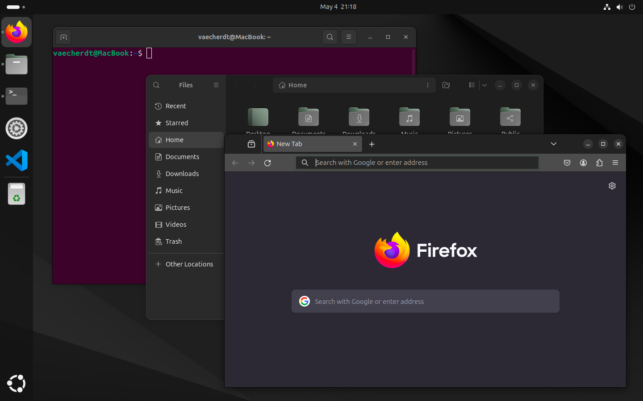
Qual sistema operacional vamos usar?
Nos computadores do curso usamos o Linux, na distribuição Ubuntu.
É gratuito, de código aberto e muito usado em servidores.
Grande parte do backend roda em servidores Linux: aprender a usá-lo desde já é uma vantagem.
LIONSDEV
Notes:
"Vocês devem ter notado que o sistema do computador é um pouco diferente do que estão acostumados… Alguém aqui já ouviu falar de Linux ou Ubuntu?"

Slide 20








Editores e IDEs mais usados
IntelliJ
Sublime Text
Vim
Atom
Emacs
Eclipse
Notepad++
VS Code
LIONSDEV
Notes:
Comentar a existência das IDEs da JetBrains (como o IntelliJ), Atom, Vim, Sublime, Notepad++, Emacs e Eclipse, e dar ênfase no VS Code.

Slide 21
Por que o Visual Studio Code?
Leve e rápido
Abre rápido e consome poucos recursos do computador.
Ecossistema de extensões
Milhares de extensões para personalizar o editor do seu jeito.
Código aberto e comunidade ativa
Gratuito, atualizado todo mês e com muito conteúdo na internet.
Suporte a JavaScript
Autocompletar, realce de sintaxe e depurador integrados.
LIONSDEV
Notes:
É conhecido pela leveza e rapidez. Tem um ecossistema extenso de extensões, que permite personalizar a experiência. Oferece suporte excelente a JavaScript.

Slide 22

Como instalar o VS Code
1. Pesquisar
2. Baixar
3. Instalar
4. Abrir
Acesse o site oficial do VS Code.
Baixe o arquivo .deb, o formato do Ubuntu.
Instale pelo terminal, com o apt.
Digite code no terminal.
Site: code.visualstudio.com · Instalação, na pasta do download: sudo apt install ./code_*.deb · code . abre o VS Code na pasta atual.
LIONSDEV
Notes:
Explique o fluxo da esquerda para a direita:
• 1. Pesquisar: Acesse o site oficial do VS Code.
• 2. Baixar: Baixe o arquivo .deb, o formato do Ubuntu.
• 3. Instalar: Instale pelo terminal, com o apt.
• 4. Abrir: Digite code no terminal.
Mensagem principal: Site: code.visualstudio.com · Instalação, na pasta do download: sudo apt install ./code_*.deb · code . abre o VS Code na pasta atual.

Slide 23
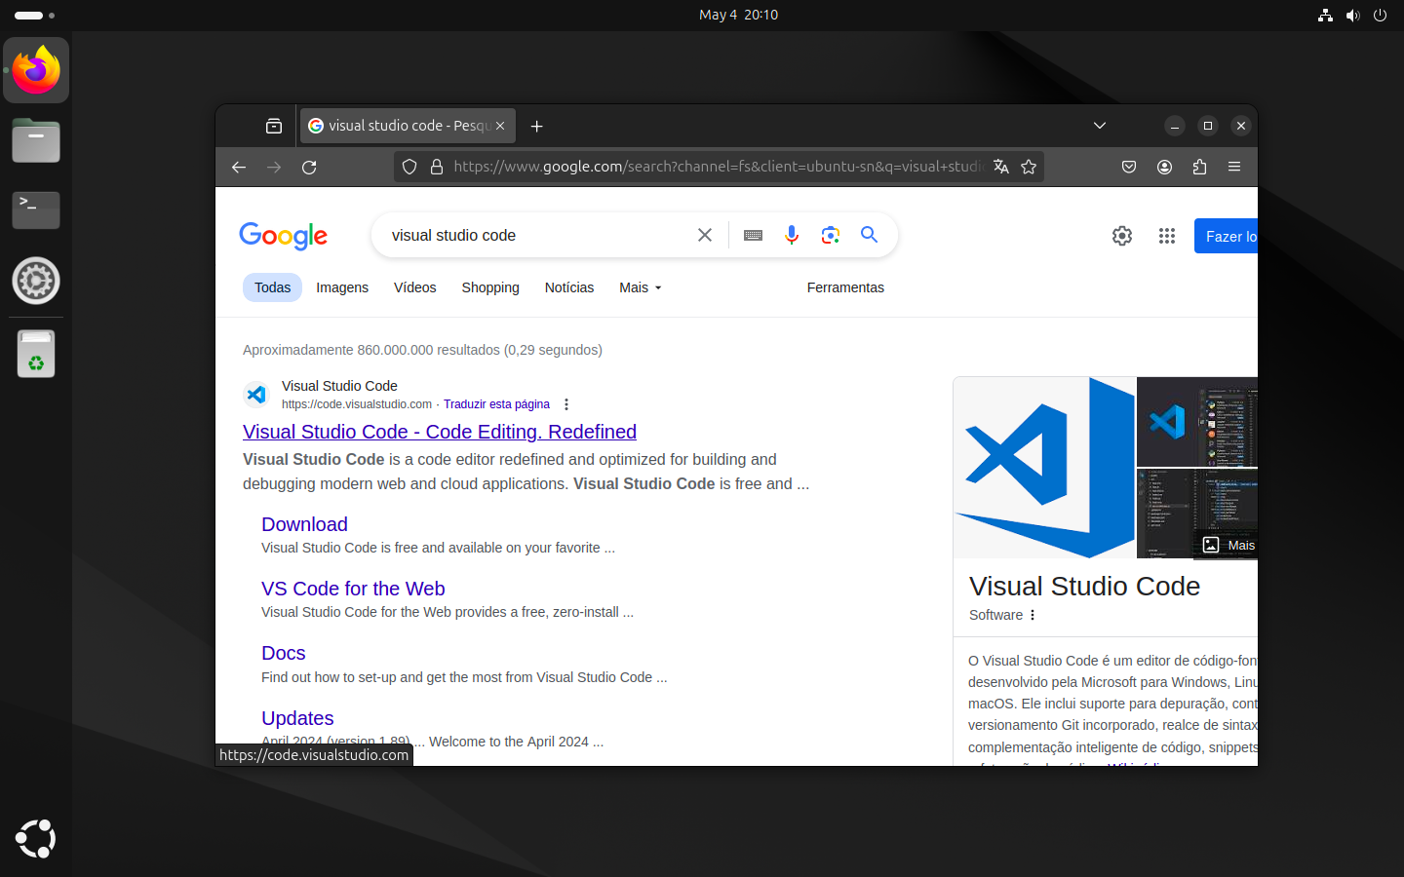
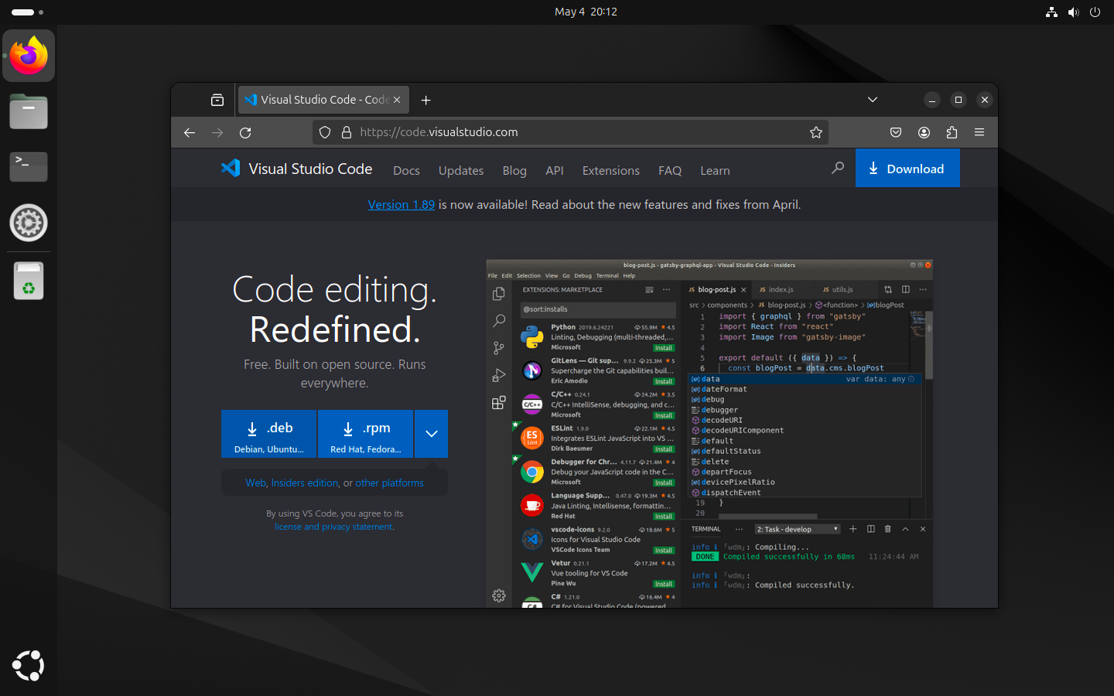
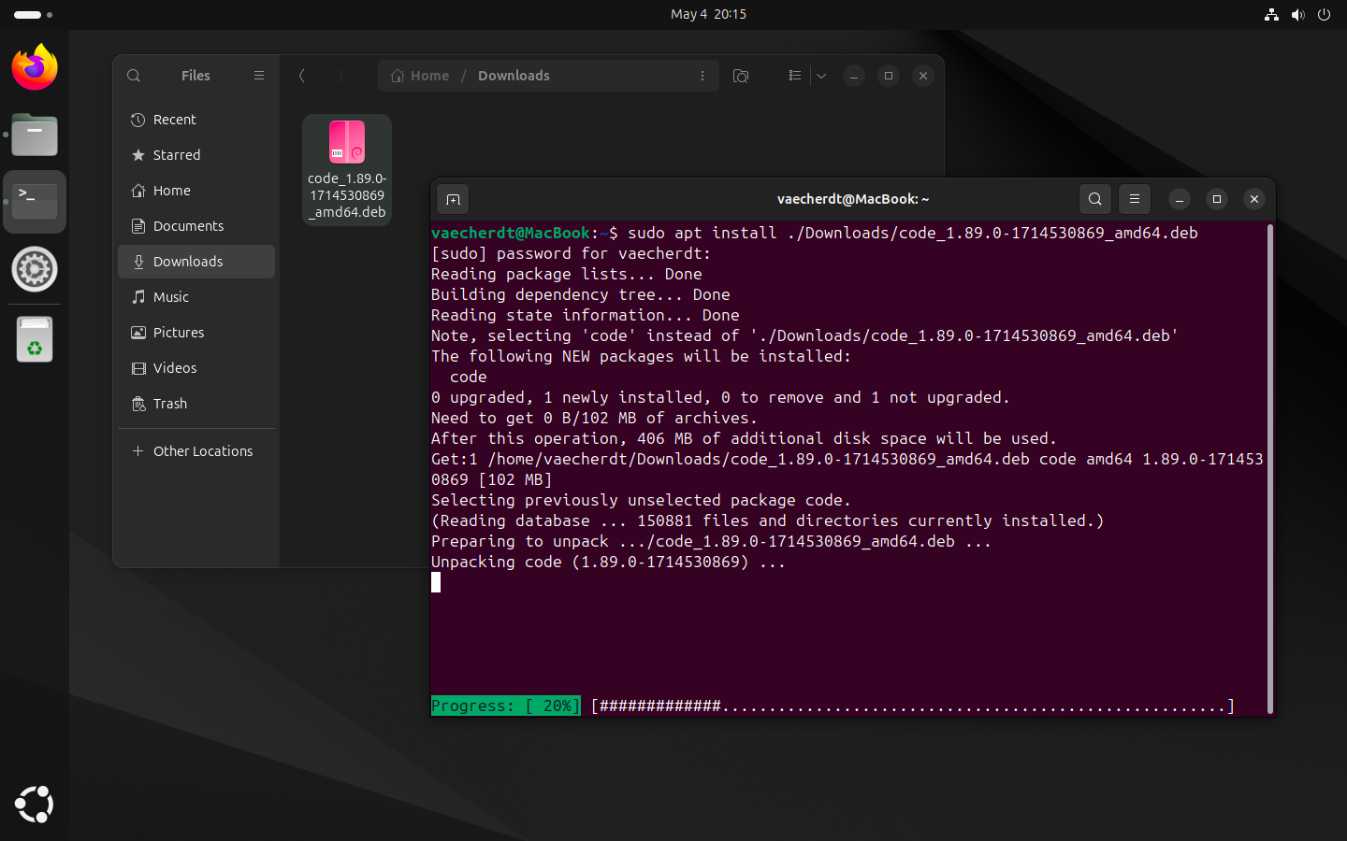
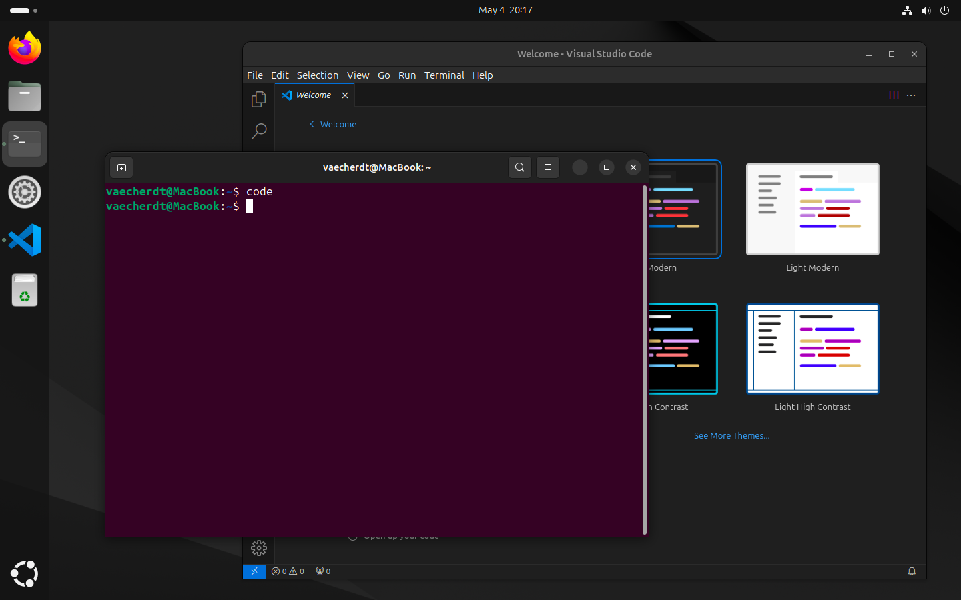
Instalação passo a passo
1. Pesquisar o site para download
2. Baixar o arquivo .deb para Ubuntu
3. Instalar com sudo apt install
4. Abrir com o comando code
LIONSDEV
Notes:
Comente o slide:
• Instalação passo a passo
• 1. Pesquisar o site para download
• 2. Baixar o arquivo .deb para Ubuntu
• 3. Instalar com sudo apt install
• 4. Abrir com o comando code

Slide 24
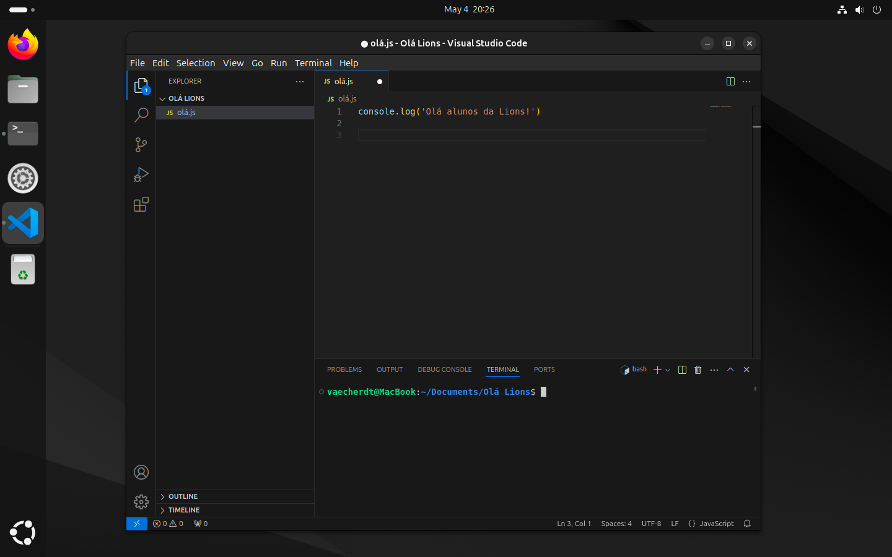
Conhecendo o VS Code
Explorer (à esquerda): navega pelas pastas e arquivos do projeto.
Editor (ao centro): o arquivo aberto, com uma aba para cada arquivo.
Terminal integrado (embaixo): o terminal dentro do próprio VS Code.
LIONSDEV
Notes:
Apresentar a interface do VS Code: navegação de pastas, navegação de arquivos, arquivo aberto, janelas e terminal.

Slide 25
Escrevemos o código no VS Code. Mas quem vai interpretar e executar esse código?
LIONSDEV
Notes:
Faça a pergunta e espere algumas respostas antes de avançar. Deixe a turma chegar lá antes de você responder.
"Escrevemos o código no VS Code. Mas quem vai interpretar e executar esse código?"

Slide 26


Node.js
JavaScript fora do navegador
Permite executar código JavaScript no servidor, indo além do navegador.
Eficiente
Lida com um grande número de conexões simultâneas sem sobrecarregar o sistema.
Pacotes prontos
Milhares de pacotes disponíveis através do npm.
LIONSDEV
Notes:
JavaScript é associado ao navegador, onde surgiu, mas o Node.js o levou para o servidor, permitindo aplicações completas. Ótima opção para aplicações web que precisam escalar rapidamente.

Slide 27

Como o JavaScript se relaciona com o Node.js?
Linguagem de programação
Ambiente de execução
Desenvolvida para ser usada no navegador.
Muito usada no front-end.
Permite executar JavaScript fora do navegador.
Muito usado no back-end.
Comparar os dois é como comparar maçãs e laranjas: um é a língua, o outro é onde ela é falada.
LIONSDEV
Notes:
JavaScript é uma linguagem de alto nível, criada para dar interatividade às páginas web. Node.js é um ambiente de execução de JavaScript no servidor, construído sobre o motor V8 do Chrome.

Slide 28


npm: o gerenciador de pacotes
Gerenciador de pacotes do Node.js
Vem instalado junto com o Node.js.
Instala e organiza pacotes
Bibliotecas e frameworks prontos, instalados com um comando.
npm Registry
Um repositório online onde qualquer pessoa pode publicar e usar pacotes.
LIONSDEV
Notes:
Explicar o gerenciamento de dependências: declarar quais pacotes são necessários para rodar o projeto e instalá-los com um comando.

Slide 29
Como o desenvolvimento web funciona?
Notes:
Transição para "Como o desenvolvimento web funciona?". Antes de avançar, faça uma pergunta rápida que ligue o assunto novo ao que a turma já sabe.

Slide 30
Front-end x Back-end
Front-end
Back-end
Interação direta com o usuário.
Botões, formulários, layouts.
HTML, CSS e JavaScript.
Executado no navegador.
Os "bastidores" da aplicação.
Regras de negócio e processamento de dados.
JavaScript (Node.js), Python, Java, Ruby…
Executado no servidor.
Os dois trabalham juntos para criar uma experiência funcional e agradável para o usuário.
LIONSDEV
Notes:
Pontos para falar:
• Front-end: Interação direta com o usuário. Botões, formulários, layouts. HTML, CSS e JavaScript. Executado no navegador.
• Back-end: Os "bastidores" da aplicação. Regras de negócio e processamento de dados. JavaScript (Node.js), Python, Java, Ruby… Executado no servidor.
Mensagem principal: Os dois trabalham juntos para criar uma experiência funcional e agradável para o usuário.

Slide 31
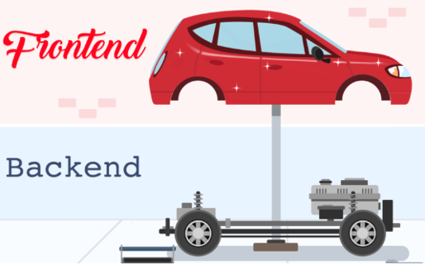
Pense em um carro
Front-end
O que o usuário vê e toca: o painel, as luzes, os botões.
Back-end
O que faz tudo funcionar: o motor e a transmissão.
LIONSDEV
Notes:
Comparação com um carro: o front-end é aquilo que o usuário vê e interage (painel, luzes, botões). O back-end é o que faz o carro funcionar (motor, transmissão).

Slide 32
Instalando o Node.js e o npm
A instalação é feita pelo terminal. Usamos o repositório do NodeSource, que traz a versão LTS (estável) mais recente:
$ curl -fsSL https://deb.nodesource.com/setup_lts.x | sudo -E bash -
$ sudo apt install -y nodejs
O Node.js do NodeSource já vem com o npm. O sudo apt install nodejs direto do Ubuntu costuma instalar uma versão antiga.
LIONSDEV
Notes:
Mesmos comandos do script ferramentas/setup_dev.sh do repositório do curso. A versão anterior deste slide usava "sudo apt install nodejs" e "sudo apt install npm", que no Ubuntu instalam versões desatualizadas.

Slide 33

Cuidado: a senha do sudo não aparece
Ao digitar a senha do sudo, nada aparece na tela. O teclado não travou!
sudo executa o comando como administrador, por isso pede a sua senha.
Digite a senha normalmente e aperte Enter, mesmo sem ver nada.
Em algumas versões do Ubuntu aparecem asteriscos; em outras, nem isso.
$ sudo apt install -y nodejs
[sudo] password for aluno:
LIONSDEV
Notes:
Cuidado: pergunte quem já caiu nesse erro antes de ler a resposta.
Resposta: Ao digitar a senha do sudo, nada aparece na tela. O teclado não travou!
• sudo executa o comando como administrador, por isso pede a sua senha.
• Digite a senha normalmente e aperte Enter, mesmo sem ver nada.
• Em algumas versões do Ubuntu aparecem asteriscos; em outras, nem isso.
Se possível, rode o código para a turma ver o erro acontecer.

Slide 34
Conferindo a instalação
node -v → mostra a versão do Node.js instalada.
npm -v → mostra a versão do npm.
versão → o número depende da LTS do momento: 24 até outubro de 2026, depois 26. Anote a sua: alguns comportamentos mudam entre versões.
$ node -v
v24.x.x
$ npm -v
11.x.x
LIONSDEV
Notes:
Os números são ilustrativos. Se aparecer algo abaixo da v22, reinstalar a LTS pelo NodeSource antes do Módulo 2.

Slide 35
Hora da Prática
Notes:
Hora da Prática: combine o tempo, peça para a turma abrir o VS Code e circule pela sala durante as atividades.

Slide 36
Atividade Prática 1
Ambiente
Se estiver usando máquina virtual, importe a VM no VirtualBox.
Instale o VS Code e abra-o pelo terminal com o comando code.
Instale o Node.js (o npm vem junto).
Confira as versões com node -v e npm -v.
LIONSDEV
Notes:
Ajudar os alunos na instalação.

Slide 37

Revisando…
Revisão
O que é programação?
Qual é o nosso ambiente?
Criar instruções para o computador executar tarefas.
O VS Code, rodando no Ubuntu.
Quem executa o código?
O que é o npm?
O Node.js, nosso ambiente de execução.
O gerenciador de pacotes do Node.js.
LIONSDEV
Notes:
Perguntar para a turma antes de mostrar as respostas.

Slide 38
Introdução ao Terminal
Notes:
Transição para "Introdução ao Terminal". Antes de avançar, faça uma pergunta rápida que ligue o assunto novo ao que a turma já sabe.

Slide 39
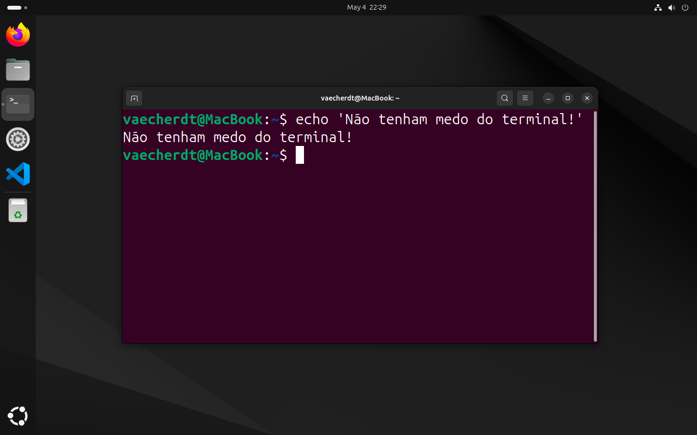
O que é o terminal?
Uma interface de texto que permite interagir com o sistema.
Nele executamos comandos e automatizamos tarefas.
Curiosidade: usamos o terminal para configurar todos os PCs desta sala. Ele nos economizou muitas horas!
LIONSDEV
Notes:
O terminal é uma forma de interagir com o sistema e permite automatizar tarefas.

Slide 40


O terminal no desenvolvimento web
Automatização de tarefas
Scripts que fazem sozinhos tarefas repetitivas.
Gestão de projetos
Criar, navegar e manipular pastas e arquivos.
Controle de versão
O Git, que veremos no Módulo 4, é usado pelo terminal.
Instalação de dependências
Instalar e gerenciar os pacotes do projeto com o npm.
Servidores locais e remotos
Iniciar servidores, rodar testes, ver logs e acessar servidores remotos.
LIONSDEV
Notes:
Pontos para falar:
• Automatização de tarefas: Scripts que fazem sozinhos tarefas repetitivas.
• Gestão de projetos: Criar, navegar e manipular pastas e arquivos.
• Controle de versão: O Git, que veremos no Módulo 4, é usado pelo terminal.
• Instalação de dependências: Instalar e gerenciar os pacotes do projeto com o npm.
• Servidores locais e remotos: Iniciar servidores, rodar testes, ver logs e acessar servidores remotos.

Slide 41
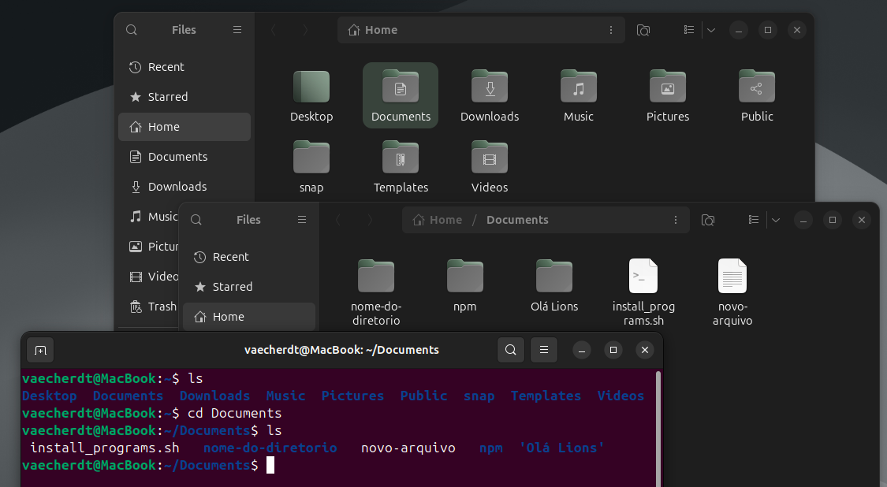
Como ele funciona?
O terminal está sempre dentro de uma pasta, assim como a janela de arquivos.
O que você vê na janela, o terminal mostra em texto: aqui, ls lista o mesmo conteúdo da pasta Documents.
Antes de rodar um comando, confira onde você está.
LIONSDEV
Notes:
Se der, mostre isto ao vivo no programa, em vez de só no print.
• O terminal está sempre dentro de uma pasta, assim como a janela de arquivos.
• O que você vê na janela, o terminal mostra em texto: aqui, ls lista o mesmo conteúdo da pasta Documents.
• Antes de rodar um comando, confira onde você está.

Slide 42
Anatomia de um comando
~/Desktop$
cp
pasta/arquivo.txt
outra-pasta
Onde você está
Argumento 1
Comando
Argumento 2
$ mkdir nova-pasta
$ cd pasta
$ cp pasta/arquivo.txt outra-pasta
$ echo "Texto aqui!" > arquivo.txt
Os argumentos são separados por espaço.
LIONSDEV
Notes:
Todo comando segue esse formato: o nome do comando e, depois, os argumentos separados por espaço.

Slide 43
Atenção: maiúsculas e extensões importam
No Linux, Arquivo.txt, arquivo.txt e Arquivo são três arquivos diferentes.
O Linux diferencia maiúsculas de minúsculas: é case-sensitive.
A extensão (.txt, .js) faz parte do nome do arquivo.
Dica: digite o começo do nome e aperte Tab: o terminal completa sozinho e evita erros de digitação.
LIONSDEV
Notes:
Cuidado: pergunte quem já caiu nesse erro antes de ler a resposta.
Resposta: No Linux, Arquivo.txt, arquivo.txt e Arquivo são três arquivos diferentes.
• O Linux diferencia maiúsculas de minúsculas: é case-sensitive.
• A extensão (.txt, .js) faz parte do nome do arquivo.
• Dica: digite o começo do nome e aperte Tab: o terminal completa sozinho e evita erros de digitação.

Slide 44
Atalhos do terminal
Ctrl + Shift + C
Ctrl + Shift + V
Ctrl + C
Copiar o texto selecionado.
Colar no terminal.
Interrompe o comando que está rodando. Não é copiar!
Tab
Seta para cima
clear
Completa nomes de pastas e arquivos.
Traz de volta os comandos anteriores.
Limpa a tela (ou Ctrl + L).
LIONSDEV
Notes:
Pontos para falar:
• Ctrl + Shift + C: Copiar o texto selecionado.
• Ctrl + Shift + V: Colar no terminal.
• Ctrl + C: Interrompe o comando que está rodando. Não é copiar!
• Tab: Completa nomes de pastas e arquivos.
• Seta para cima: Traz de volta os comandos anteriores.
• clear: Limpa a tela (ou Ctrl + L).

Slide 45
Cuidado: espaços e acentos nos nomes
mkdir Minha Pasta cria duas pastas: "Minha" e "Pasta".
Quando o nome tiver espaço, use aspas: cd "Área de Trabalho".
Os nomes mudam com o idioma do sistema: Documentos ou Documents, Área de Trabalho ou Desktop.
Nos seus projetos, prefira nomes sem espaço e sem acento: minha-pasta.
$ mkdir Minha Pasta # cria "Minha" e "Pasta"
$ mkdir "Minha Pasta" # cria uma pasta só
$ mkdir minha-pasta # melhor ainda
LIONSDEV
Notes:
Cuidado: pergunte quem já caiu nesse erro antes de ler a resposta.
Resposta: mkdir Minha Pasta cria duas pastas: "Minha" e "Pasta".
• Quando o nome tiver espaço, use aspas: cd "Área de Trabalho".
• Os nomes mudam com o idioma do sistema: Documentos ou Documents, Área de Trabalho ou Desktop.
• Nos seus projetos, prefira nomes sem espaço e sem acento: minha-pasta.
Se possível, rode o código para a turma ver o erro acontecer.

Slide 46
Comandos básicos
cd
mkdir
ls
pwd
Muda de pasta.
Cria uma pasta.
Lista o conteúdo da pasta.
Mostra onde você está.
touch
cp
echo
rm
Cria um arquivo vazio.
Copia um arquivo.
Escreve uma mensagem.
Remove um arquivo (pasta com -r).
LIONSDEV
Notes:
Pontos para falar:
• cd: Muda de pasta.
• mkdir: Cria uma pasta.
• ls: Lista o conteúdo da pasta.
• pwd: Mostra onde você está.
• touch: Cria um arquivo vazio.
• cp: Copia um arquivo.
• echo: Escreve uma mensagem.
• rm: Remove um arquivo (pasta com -r).

Slide 47
Caminho absoluto x relativo
Absoluto: começa na raiz ( / )
Relativo: a partir de onde você está
$ cd /home/aluno/Documentos
$ cd Documentos
O caminho absoluto funciona de qualquer lugar. O relativo depende da pasta atual. O ~ é um atalho para a sua pasta pessoal (/home/aluno).
LIONSDEV
Notes:
Compare os dois lados: "Absoluto: começa na raiz ( / )" x "Relativo: a partir de onde você está". Pergunte qual diferença chama mais atenção antes de explicar.
Mensagem principal: O caminho absoluto funciona de qualquer lugar. O relativo depende da pasta atual. O ~ é um atalho para a sua pasta pessoal (/home/aluno).

Slide 48
Como voltar?
$ cd .. # volta uma pasta
$ cd ../Desktop # volta uma pasta e entra em Desktop
$ cd ~ # vai direto para a pasta pessoal
Os dois pontos .. significam "a pasta de cima".
LIONSDEV
Notes:
Rode os comandos no terminal junto com a turma, um de cada vez.
Mensagem principal: Os dois pontos .. significam "a pasta de cima".

Slide 49
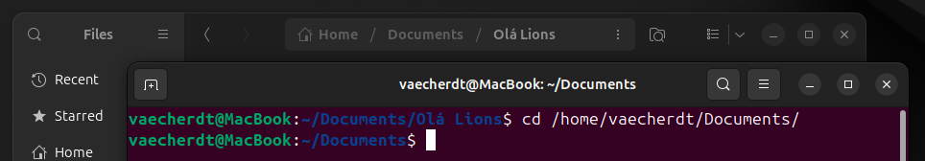
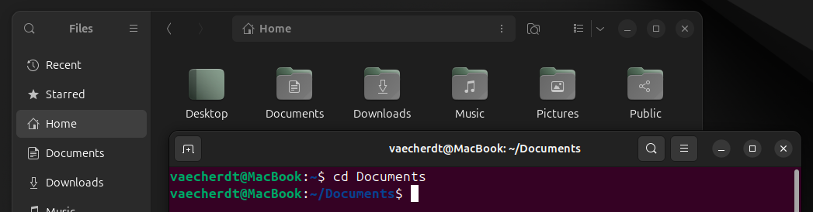
cd: navegando entre pastas
cd /caminho
Caminho absoluto: informamos o caminho completo até a pasta.
cd pasta
Caminho relativo: para entrar numa pasta que está dentro da atual.
LIONSDEV
Notes:
Comente o slide:
• cd: navegando entre pastas
• cd /caminho
• Caminho absoluto: informamos o caminho completo até a pasta.
• cd pasta
• Caminho relativo: para entrar numa pasta que está dentro da atual.

Slide 50
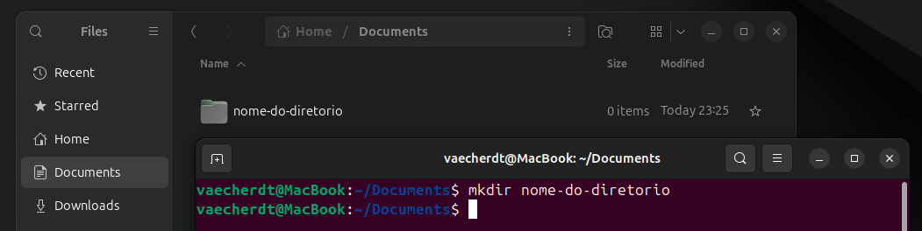
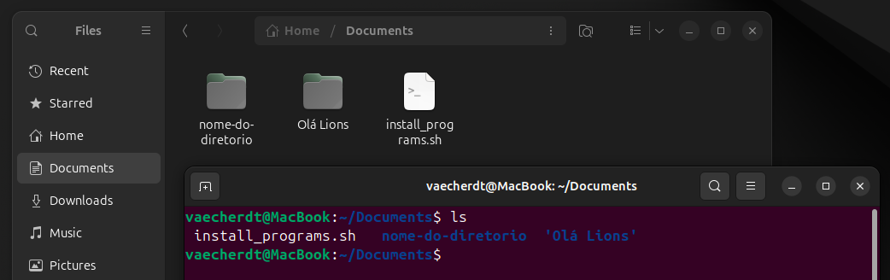
mkdir e ls
mkdir nome
Cria uma pasta dentro da pasta atual.
ls
Lista o conteúdo da pasta aberta.
LIONSDEV
Notes:
Comente o slide:
• mkdir e ls
• mkdir nome
• Cria uma pasta dentro da pasta atual.
• ls
• Lista o conteúdo da pasta aberta.

Slide 51
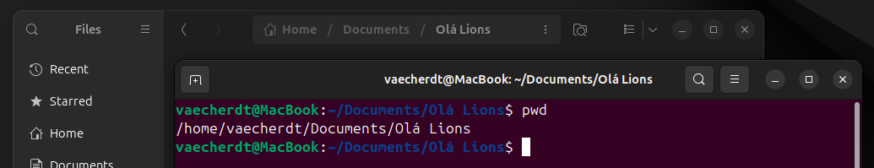
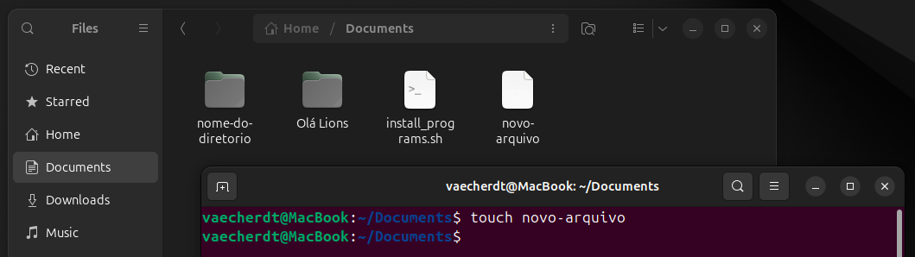
pwd e touch
pwd
Mostra o caminho completo da pasta aberta.
touch arquivo
Cria um arquivo vazio, com qualquer extensão (ou atualiza a data de um que já existe).
LIONSDEV
Notes:
Comente o slide:
• pwd e touch
• pwd
• Mostra o caminho completo da pasta aberta.
• touch arquivo
• Cria um arquivo vazio, com qualquer extensão (ou atualiza a data de um que já existe).

Slide 52
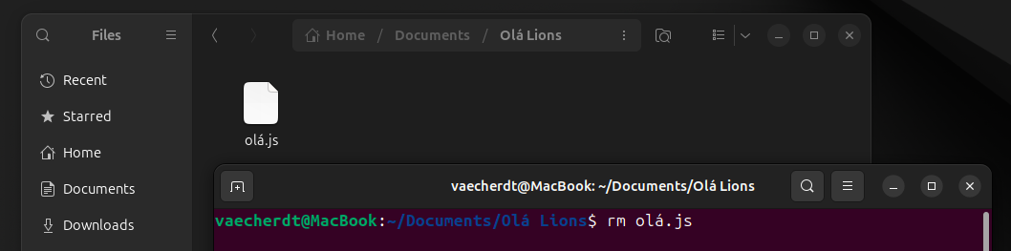
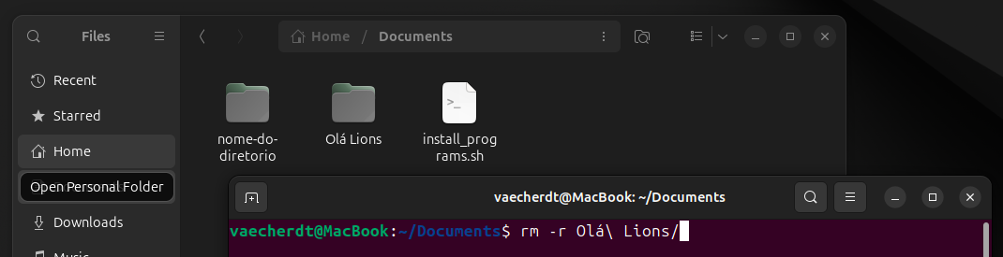
rm: removendo
rm arquivo
Remove um arquivo. Cuidado: não vai para a lixeira. Apagou, sumiu.
rm -r pasta
Remove a pasta e tudo que está dentro dela.
LIONSDEV
Notes:
Comente o slide:
• rm: removendo
• rm arquivo
• Remove um arquivo. Cuidado: não vai para a lixeira. Apagou, sumiu.
• rm -r pasta
• Remove a pasta e tudo que está dentro dela.

Slide 53
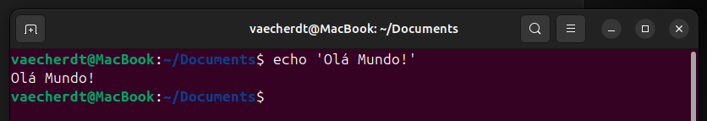
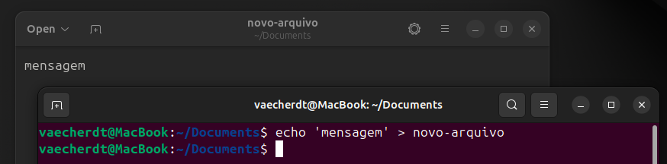
echo: escrevendo mensagens
echo "Olá"
Imprime uma mensagem no terminal.
echo "Oi" > a.txt
Com >, escreve a mensagem dentro do arquivo, substituindo o conteúdo. Com >>, adiciona no final.
LIONSDEV
Notes:
Comente o slide:
• echo: escrevendo mensagens
• echo "Olá"
• Imprime uma mensagem no terminal.
• echo "Oi" > a.txt
• Com >, escreve a mensagem dentro do arquivo, substituindo o conteúdo. Com >>, adiciona no final.

Slide 54
Mais comandos úteis
$ cat BoasVindas.txt # mostra o conteúdo do arquivo
Bem-vindos à Estação Espacial!
$ mv velho.txt novo.txt # renomeia
$ mv novo.txt Laboratorio/ # move para outra pasta
$ cp -r Habitacao Backup # copia uma pasta inteira
O cp sozinho não copia pastas: para isso, use cp -r. E o cat é ótimo para conferir se o echo funcionou.
LIONSDEV
Notes:
Rode os comandos no terminal junto com a turma, um de cada vez.
Mensagem principal: O cp sozinho não copia pastas: para isso, use cp -r. E o cat é ótimo para conferir se o echo funcionou.

Slide 55
Hora da Prática
Notes:
Hora da Prática: combine o tempo, peça para a turma abrir o VS Code e circule pela sala durante as atividades.

Slide 56
Atividade Prática 2
Terminal
Crie duas pastas: original e copia (mkdir).
Entre na pasta original (cd).
Crie o arquivo index.txt (touch).
Coloque algum conteúdo no index.txt (echo).
Copie o arquivo para a pasta copia (cp).
Apague o arquivo da pasta original (rm).
Dica: relembrando: cd Pasta, mkdir Nome, touch arquivo.txt, echo "Mensagem" > arquivo.txt, cp arquivo.txt ../copia, rm arquivo.txt.
LIONSDEV
Notes:
Atividade (Terminal): leia o enunciado em voz alta, combine o tempo (15 a 25 minutos, conforme a turma) e circule pela sala.
• Crie duas pastas: original e copia (mkdir).
• Entre na pasta original (cd).
• Crie o arquivo index.txt (touch).
• Coloque algum conteúdo no index.txt (echo).
• Copie o arquivo para a pasta copia (cp).
• Apague o arquivo da pasta original (rm).
Dica: relembrando: cd Pasta, mkdir Nome, touch arquivo.txt, echo "Mensagem" > arquivo.txt, cp arquivo.txt ../copia, rm arquivo.txt.

Slide 57
Desafio · Explorando o Espaço
Terminal
Represente uma estação espacial com pastas e arquivos, usando só o terminal:
Crie a pasta EstacaoEspacial e, dentro dela, Habitacao, Laboratorio e Hangar.
Em Habitacao, crie Quarto1, Quarto2 e Quarto3. Em Laboratorio, crie Pesquisa1 e Pesquisa2.
Em Hangar, crie Nave1, Nave2 e Nave3. Depois, remova o Hangar inteiro.
Na raiz, crie BoasVindas.txt com "Bem-vindos à Estação Espacial!" e copie para o Laboratorio.
Bônus: altere a cópia do Laboratório para "Bem-vindos à Estação Espacial! Este é o laboratório!".
Dica: confira onde você está (pwd) antes de cada comando e use cat para conferir o conteúdo dos arquivos. Errou? Corrija com os próprios comandos.
LIONSDEV
Notes:
Enunciado completo no repositório: modulo01/lista_de_exercicios/terminal_linux.md.

Slide 58
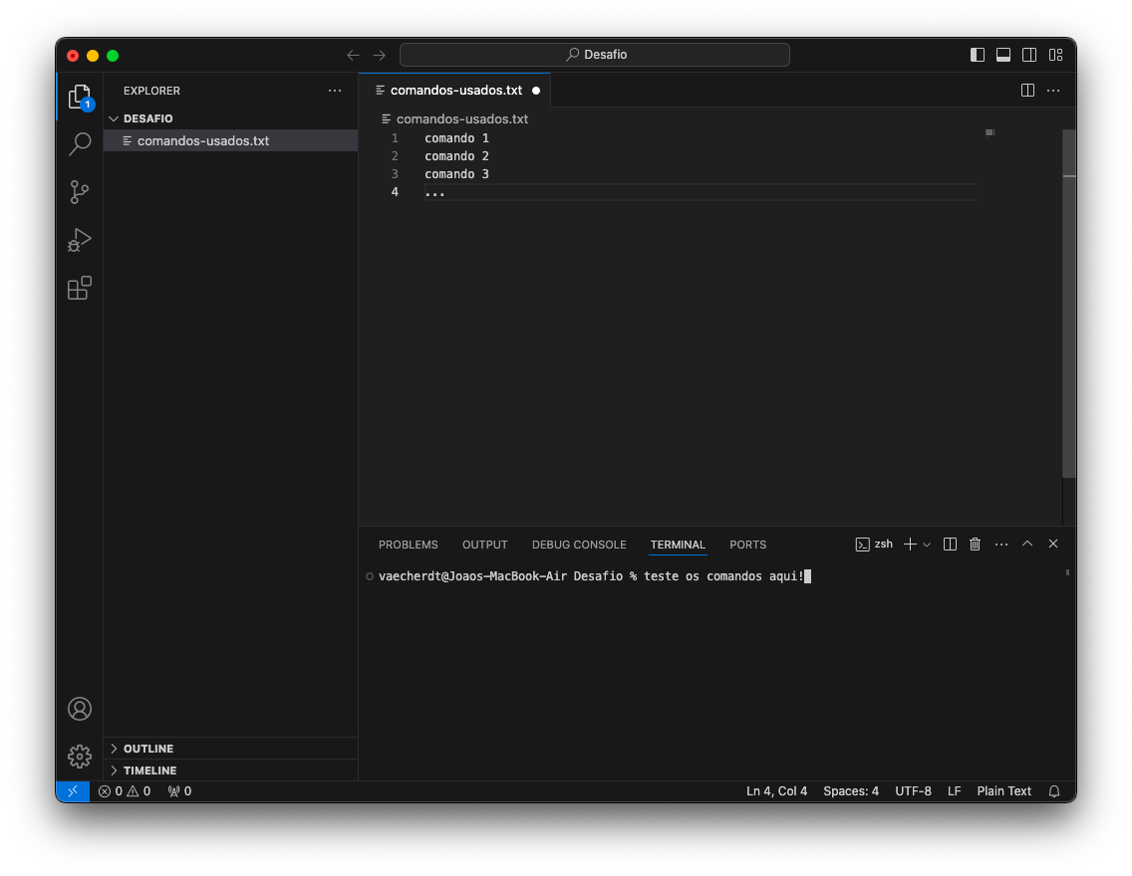
Desafio: o que entregar
Anote, em ordem, todos os comandos que você usou.
Salve essa lista num arquivo comandos-usados.txt.
Confira se as pastas e arquivos ficaram organizados como no enunciado.
LIONSDEV
Notes:
Se der, mostre isto ao vivo no programa, em vez de só no print.
• Anote, em ordem, todos os comandos que você usou.
• Salve essa lista num arquivo comandos-usados.txt.
• Confira se as pastas e arquivos ficaram organizados como no enunciado.

Slide 59
Tema e Atalhos no VS Code
Notes:
Transição para "Tema e Atalhos no VS Code". Antes de avançar, faça uma pergunta rápida que ligue o assunto novo ao que a turma já sabe.

Slide 60



Por que um tema é importante?
Personalização visual
Foco e produtividade
Preferências individuais
O editor com a sua cara.
Menos cansaço, mais concentração.
Claro, escuro, alto contraste…
Identificação de código
Acessibilidade
Estilo e motivação
Cada parte do código com uma cor.
Temas para daltonismo e baixa visão.
Um ambiente agradável dá vontade de programar.
LIONSDEV
Notes:
Pontos para falar:
• Personalização visual: O editor com a sua cara.
• Foco e produtividade: Menos cansaço, mais concentração.
• Preferências individuais: Claro, escuro, alto contraste…
• Identificação de código: Cada parte do código com uma cor.
• Acessibilidade: Temas para daltonismo e baixa visão.
• Estilo e motivação: Um ambiente agradável dá vontade de programar.

Slide 61
E se eu escolher um tema ruim?
Fadiga ocular
Legibilidade
Cores fortes cansam a vista em poucas horas.
Pouco contraste dificulta ler o código.
Sintaxe confusa
Distração
Fica difícil distinguir cada parte do código.
Cores demais tiram o foco do que importa.
LIONSDEV
Notes:
Pontos para falar:
• Fadiga ocular: Cores fortes cansam a vista em poucas horas.
• Legibilidade: Pouco contraste dificulta ler o código.
• Sintaxe confusa: Fica difícil distinguir cada parte do código.
• Distração: Cores demais tiram o foco do que importa.

Slide 62
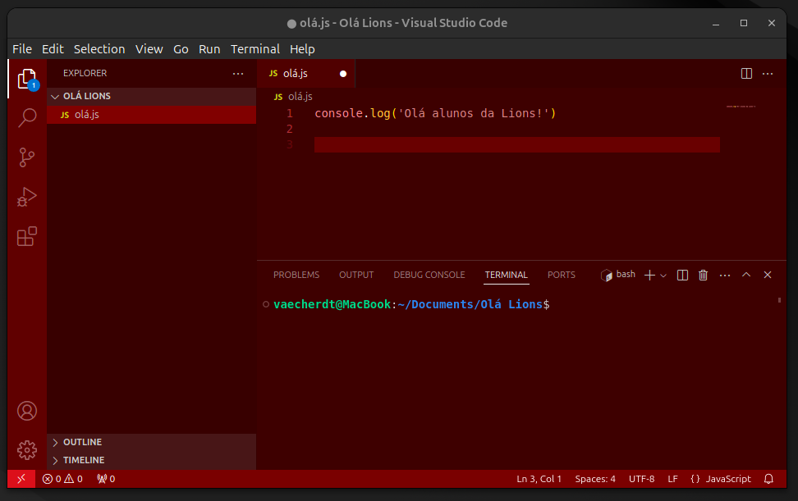
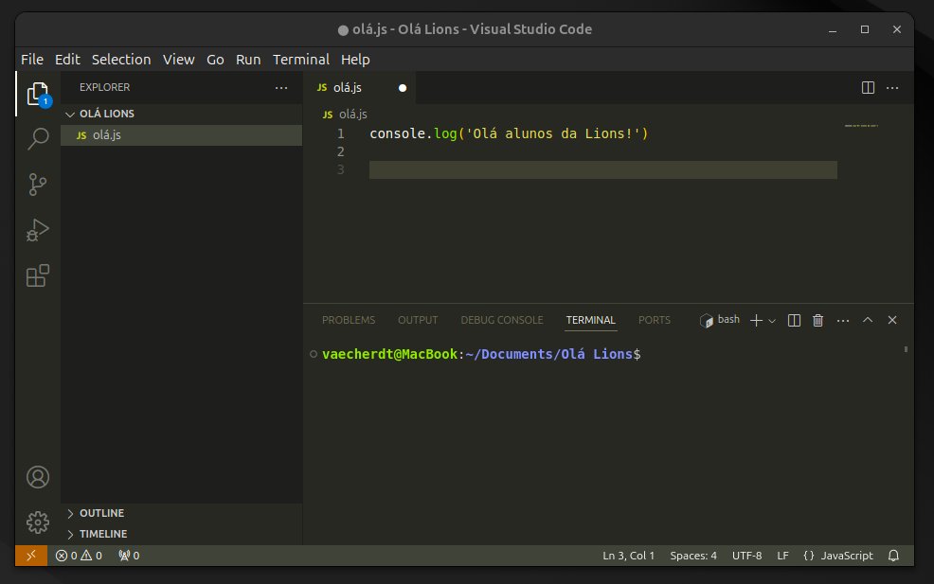
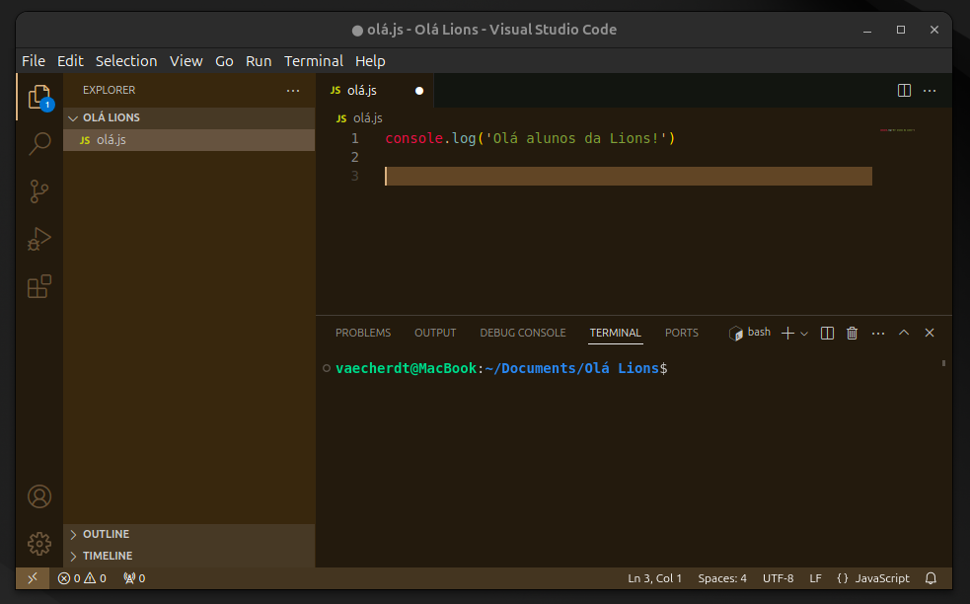
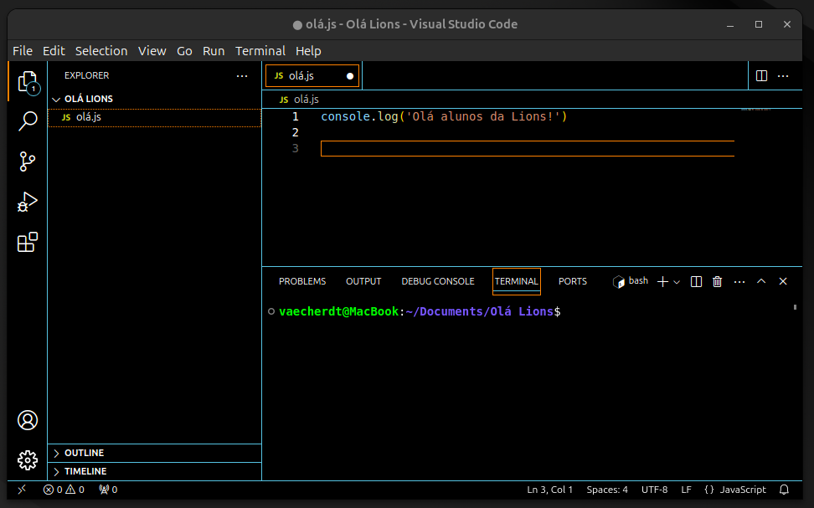
Exemplos de temas
Vermelho intenso
Tons de cinza e verde
Tons de marrom
Alto contraste
LIONSDEV
Notes:
Mostrar os exemplos e perguntar qual a turma escolheria para programar o dia todo.

Slide 63
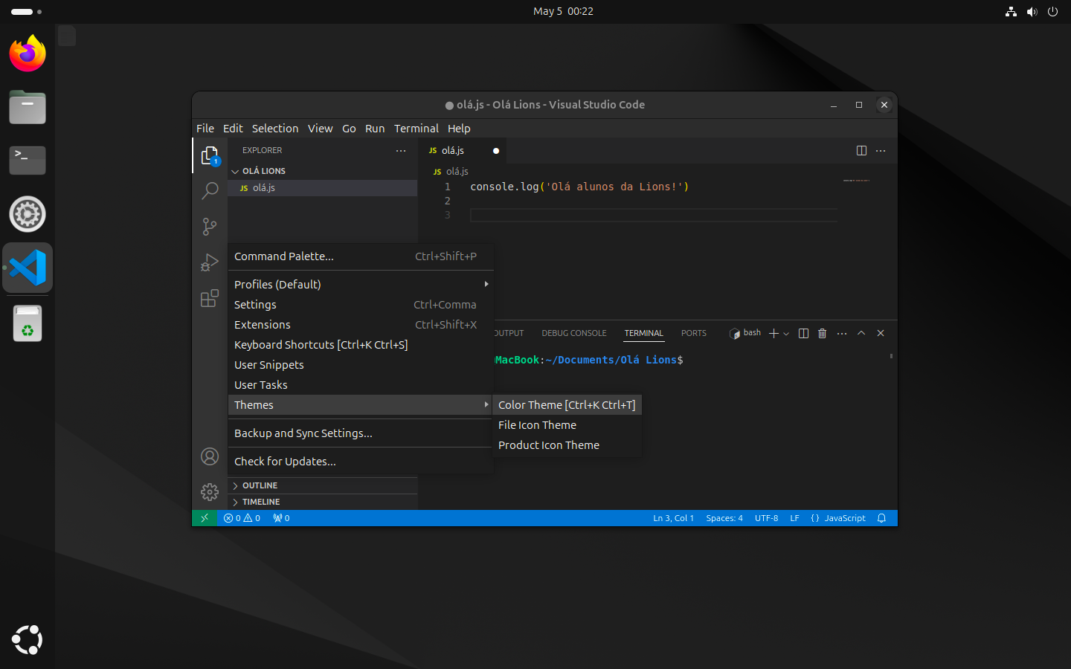
Como escolher meu tema?
Menu Arquivo > Preferências > Tema > Tema de Cores.
Ou pelo atalho Ctrl + K e, em seguida, Ctrl + T.
Use as setas para testar os temas antes de confirmar.
LIONSDEV
Notes:
Correção: a versão anterior indicava o menu do macOS (Code > Configurações). No Ubuntu o caminho é Arquivo > Preferências.

Slide 64
Atalhos úteis
Ctrl + S
Ctrl + W
Ctrl + B
Salvar o arquivo. Use sempre!
Fechar a aba aberta.
Esconder ou mostrar o painel lateral.
Ctrl + `
Ctrl + Shift + `
Ctrl + /
Esconder ou mostrar o terminal.
Abrir um novo terminal.
Comentar ou descomentar a linha.
A crase ( ` ) fica na tecla ao lado do 1, no teclado brasileiro.
LIONSDEV
Notes:
Pontos para falar:
• Ctrl + S: Salvar o arquivo. Use sempre!
• Ctrl + W: Fechar a aba aberta.
• Ctrl + B: Esconder ou mostrar o painel lateral.
• Ctrl + `: Esconder ou mostrar o terminal.
• Ctrl + Shift + `: Abrir um novo terminal.
• Ctrl + /: Comentar ou descomentar a linha.
Mensagem principal: A crase ( ` ) fica na tecla ao lado do 1, no teclado brasileiro.

Slide 65
Cuidado: a bolinha na aba
Uma bolinha no lugar do X da aba indica que o arquivo não foi salvo.
O node executa o que está salvo no disco: sem salvar, você roda a versão antiga do código.
Salve com Ctrl + S ou ative o salvamento automático em Arquivo > Salvamento Automático.
LIONSDEV
Notes:
Um dos motivos mais comuns de "mas eu já arrumei o código!".

Slide 66
Extensões Úteis
Para desenvolvimento web e mobile
Notes:
Transição para "Extensões Úteis". Antes de avançar, faça uma pergunta rápida que ligue o assunto novo ao que a turma já sabe.
Frase de apoio: Para desenvolvimento web e mobile

Slide 67
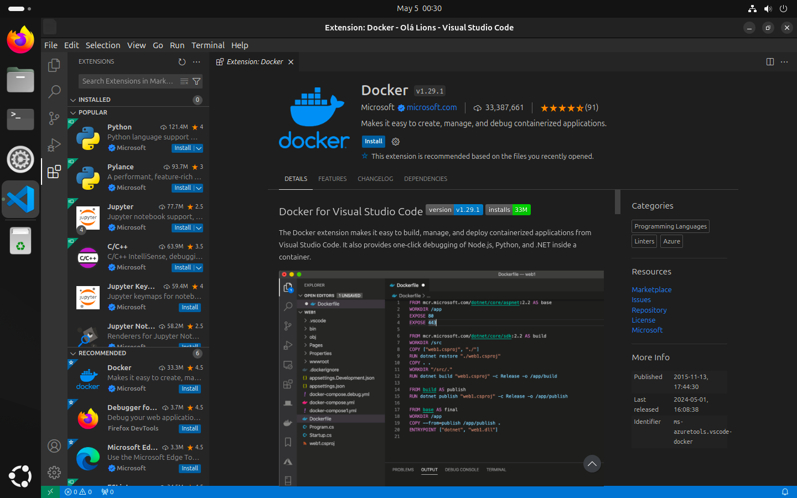
O que são extensões?
Complementos que adicionam recursos ao VS Code.
Ficam na aba Extensões, na barra lateral (Ctrl + Shift + X).
Instale só o que for usar: extensão demais deixa o editor lento.
LIONSDEV
Notes:
Se der, mostre isto ao vivo no programa, em vez de só no print.
• Complementos que adicionam recursos ao VS Code.
• Ficam na aba Extensões, na barra lateral (Ctrl + Shift + X).
• Instale só o que for usar: extensão demais deixa o editor lento.

Slide 68
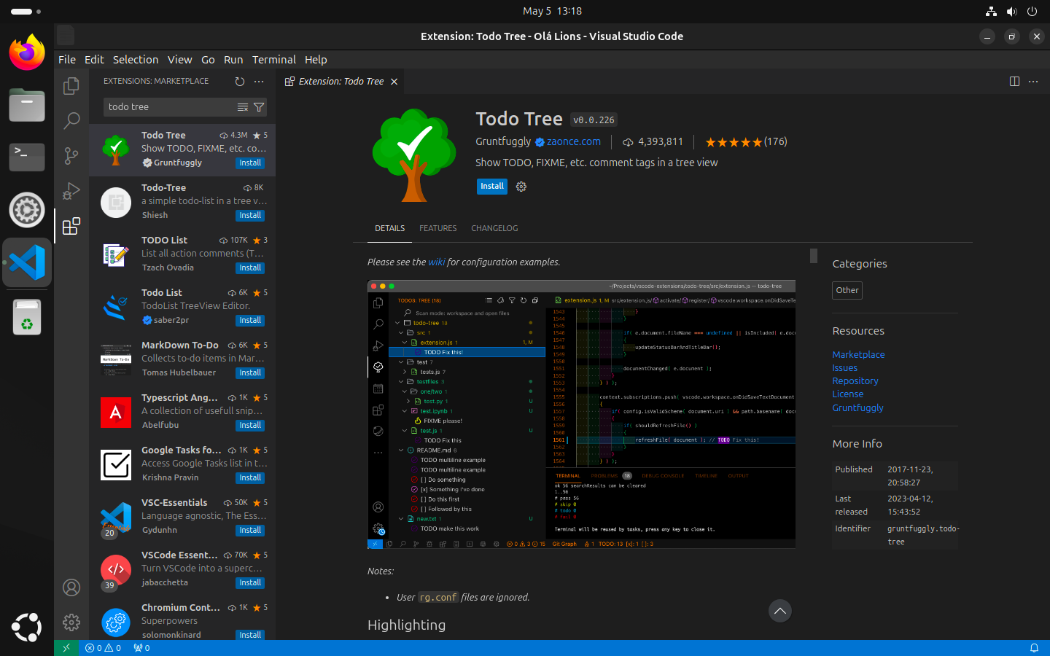
Todo Tree
Organiza as tarefas pendentes marcadas com TODO: no código.
Mostra todas elas numa lista, em uma aba própria.
Exemplo: // TODO: validar a entrada do usuário
LIONSDEV
Notes:
Se der, mostre isto ao vivo no programa, em vez de só no print.
• Organiza as tarefas pendentes marcadas com TODO: no código.
• Mostra todas elas numa lista, em uma aba própria.
• Exemplo: // TODO: validar a entrada do usuário

Slide 69
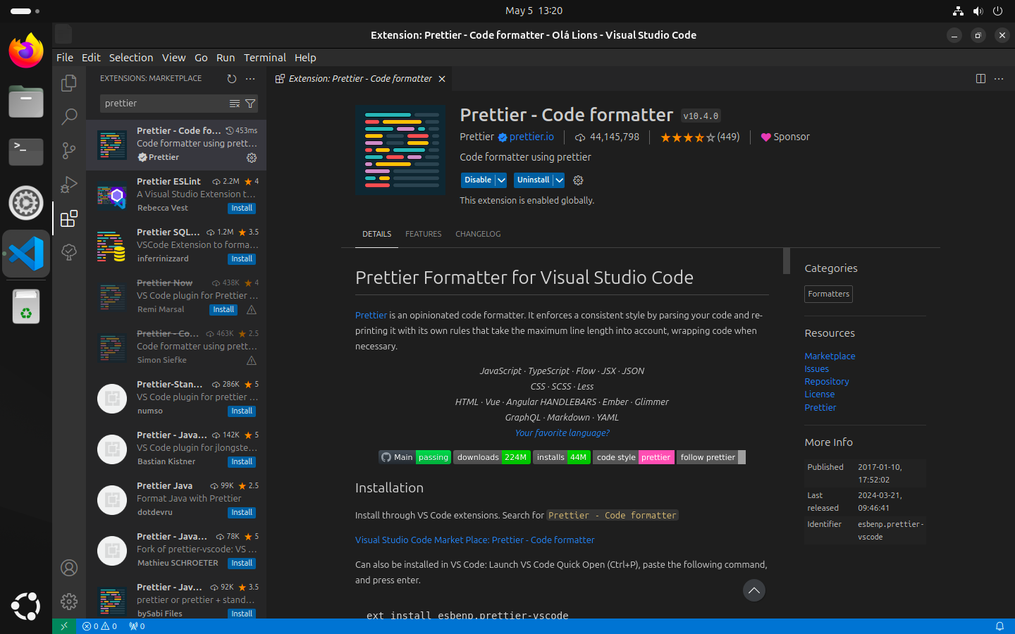
Prettier
Formata o código automaticamente, mantendo um estilo consistente.
Indentação, aspas e espaços sempre do mesmo jeito, em todo o projeto.
Dica: ative Format On Save nas configurações para formatar ao salvar.
LIONSDEV
Notes:
Se der, mostre isto ao vivo no programa, em vez de só no print.
• Formata o código automaticamente, mantendo um estilo consistente.
• Indentação, aspas e espaços sempre do mesmo jeito, em todo o projeto.
• Dica: ative Format On Save nas configurações para formatar ao salvar.

Slide 70
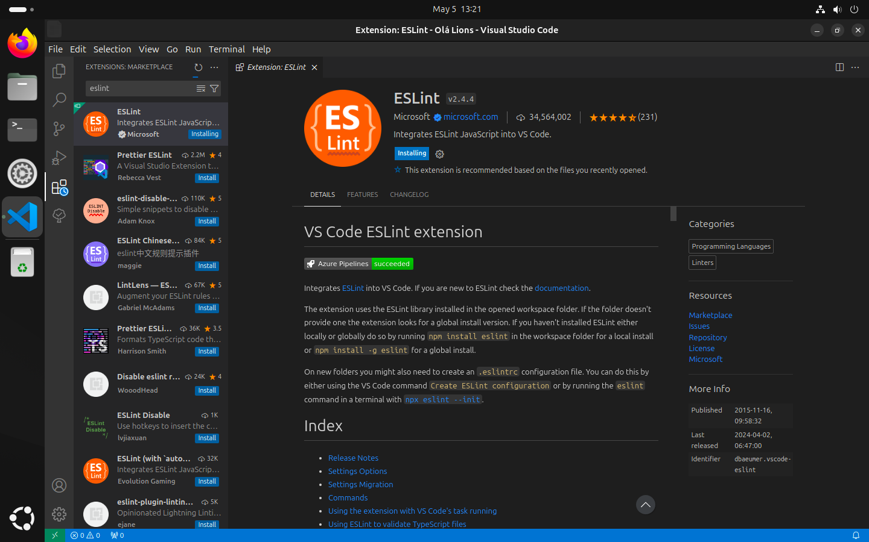
ESLint
Analisa o código e aponta padrões problemáticos e possíveis erros.
Ajuda a manter o código consistente, principalmente em equipe.
Os avisos aparecem sublinhados direto no editor.
LIONSDEV
Notes:
O ESLint precisa de um arquivo de configuração no projeto para funcionar por completo; nesta etapa, basta instalar.

Slide 71
Hora da Prática
Notes:
Hora da Prática: combine o tempo, peça para a turma abrir o VS Code e circule pela sala durante as atividades.

Slide 72
Atividade Prática 3
VS Code
Abra o VS Code.
Instale as extensões Todo Tree, Prettier e ESLint.
Escolha e instale um tema.
Dica: procure temas no próprio marketplace de extensões, pesquisando por "theme".
LIONSDEV
Notes:
Ajudar os alunos a escolher o tema no marketplace de extensões.

Slide 73
Comandos Básicos do npm
Notes:
Transição para "Comandos Básicos do npm". Antes de avançar, faça uma pergunta rápida que ligue o assunto novo ao que a turma já sabe.

Slide 74
Antes de mais nada…
Documentos → todos os trabalhos e atividades ficam dentro desta pasta.
ModuloN → uma pasta para cada módulo do curso.
por quê? → fica fácil achar as atividades e ninguém mistura arquivos no computador compartilhado.
Documentos/
├── Modulo1/
├── Modulo2/
└── Modulo3/
LIONSDEV
Notes:
Mostre a estrutura parte por parte e diga para que serve cada uma.
Destaques:
• Documentos: todos os trabalhos e atividades ficam dentro desta pasta.
• ModuloN: uma pasta para cada módulo do curso.
• por quê?: fica fácil achar as atividades e ninguém mistura arquivos no computador compartilhado.

Slide 75
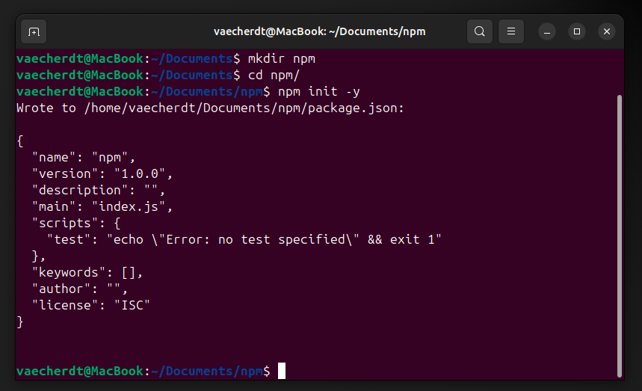
Como iniciar um projeto Node.js?
Crie uma pasta para o projeto.
Abra essa pasta no terminal.
Execute npm init -y: ele cria o arquivo de configuração do projeto, o package.json.
LIONSDEV
Notes:
Se der, mostre isto ao vivo no programa, em vez de só no print.
• Crie uma pasta para o projeto.
• Abra essa pasta no terminal.
• Execute npm init -y: ele cria o arquivo de configuração do projeto, o package.json.

Slide 76
Cuidado: confira a pasta antes do npm init
Um package.json criado na pasta pessoal vale para todos os projetos dentro dela.
O npm install pode acabar instalando os pacotes lá na pasta pessoal, e não no seu projeto.
No Módulo 2, o aviso do import vai apontar justamente para esse arquivo perdido.
Rode pwd antes. Criou no lugar errado? Apague com rm package.json.
$ pwd
/home/aluno/Documentos/Modulo1/meu-projeto
$ npm init -y
LIONSDEV
Notes:
Cuidado: pergunte quem já caiu nesse erro antes de ler a resposta.
Resposta: Um package.json criado na pasta pessoal vale para todos os projetos dentro dela.
• O npm install pode acabar instalando os pacotes lá na pasta pessoal, e não no seu projeto.
• No Módulo 2, o aviso do import vai apontar justamente para esse arquivo perdido.
• Rode pwd antes. Criou no lugar errado? Apague com rm package.json.
Se possível, rode o código para a turma ver o erro acontecer.

Slide 77
O que é o package.json?
name / version → o nome e a versão do projeto.
main → o arquivo principal.
scripts → atalhos de comandos (veremos mais adiante).
dependencies → aparece quando você instala o primeiro pacote.
{
"name": "npm",
"version": "1.0.0",
"description": "",
"main": "index.js",
"scripts": {
"test": "echo \"Error: no test specified\" && exit 1"
},
"keywords": [],
"author": "",
"license": "ISC"
}
LIONSDEV
Notes:
É a identidade do projeto. É um arquivo JSON: pares de "chave": valor, parecidos com os objetos que veremos no Módulo 2.

Slide 78
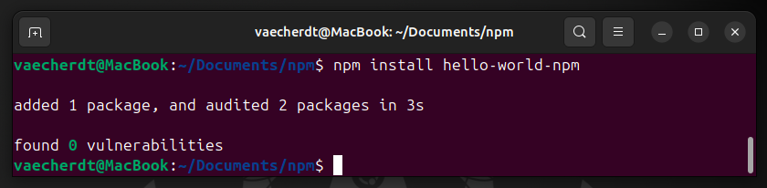
Instalando um pacote
Para instalar um pacote, usamos npm install nome-do-pacote.
Aqui instalamos o hello-world-npm, um pacote de exemplo.
O npm baixa o pacote e anota no package.json.
LIONSDEV
Notes:
Se der, mostre isto ao vivo no programa, em vez de só no print.
• Para instalar um pacote, usamos npm install nome-do-pacote.
• Aqui instalamos o hello-world-npm, um pacote de exemplo.
• O npm baixa o pacote e anota no package.json.

Slide 79
Cuidado: a pasta não pode ter o nome do pacote
Numa pasta chamada prompt-sync, o npm install prompt-sync falha.
O npm init -y usa o nome da pasta como nome do projeto, e o npm se recusa a instalar um pacote com o mesmo nome do projeto.
Dê à pasta um nome que descreva o seu projeto: calculadora, atividade-1.
$ npm install prompt-sync
npm error code ENOSELF
npm error Refusing to install package with name "prompt-sync" under
npm error a package also called "prompt-sync"
LIONSDEV
Notes:
Cuidado: pergunte quem já caiu nesse erro antes de ler a resposta.
Resposta: Numa pasta chamada prompt-sync, o npm install prompt-sync falha.
• O npm init -y usa o nome da pasta como nome do projeto, e o npm se recusa a instalar um pacote com o mesmo nome do projeto.
• Dê à pasta um nome que descreva o seu projeto: calculadora, atividade-1.
Se possível, rode o código para a turma ver o erro acontecer.

Slide 80
O que o npm install cria?
node_modules/ → pasta com os pacotes baixados. Não precisa mexer nela.
package-lock.json → guarda as versões exatas que foram instaladas.
dependencies → o pacote é anotado no package.json.
apagou? → o npm install baixa tudo de novo, lendo o package.json.
$ npm install prompt-sync
added 3 packages in 1s
$ ls
node_modules package.json package-lock.json
LIONSDEV
Notes:
O package.json e o package-lock.json vão para o GitHub; a node_modules não, porque é recriada com npm install. Vamos ver isso no conteúdo de Git.

Slide 81
O campo "type"
{
"name": "meu-projeto",
"version": "1.0.0",
"main": "index.js",
"type": "commonjs",
"dependencies": {
"prompt-sync": "^4.2.0"
}
}
"type" → diz ao Node.js como ler os arquivos .js do projeto.
"commonjs" → usa require. É o padrão quando o campo não existe.
"module" → usa import.
Módulo 2 → vamos usar isso quando formos importar pacotes.
LIONSDEV
Notes:
Só apresentar o campo. No Módulo 2 aparece o warning do Node quando usamos import sem "type": "module".

Slide 82
Desinstalando um pacote
uninstall → remove o pacote e as dependências dele da pasta node_modules.
package.json → a entrada do pacote sai de dependencies.
cuidado → se o seu código usa esse pacote, ele vai parar de funcionar.
$ npm uninstall hello-world-npm
LIONSDEV
Notes:
Antes de desinstalar, entenda o impacto: o código que usa o pacote quebra.

Slide 83
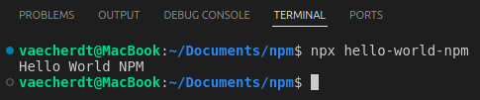
Comando npx
Executa um pacote sem precisar instalá-lo no projeto.
O npm baixa o pacote, roda e descarta.
Muito usado para ferramentas que você só roda de vez em quando.
LIONSDEV
Notes:
Se der, mostre isto ao vivo no programa, em vez de só no print.
• Executa um pacote sem precisar instalá-lo no projeto.
• O npm baixa o pacote, roda e descarta.
• Muito usado para ferramentas que você só roda de vez em quando.

Slide 84
Testando rápido: o modo interativo do Node
node → sem nome de arquivo, abre o REPL: você digita uma linha e vê o resultado na hora.
para quê → testar uma conta, um método ou uma ideia sem criar arquivo.
sair → .exit ou Ctrl + C duas vezes.
$ node
> 2 + 3
5
> "Lions" + " Dev"
'Lions Dev'
> .exit
LIONSDEV
Notes:
Rode os comandos no terminal junto com a turma, um de cada vez.
Destaques:
• node: sem nome de arquivo, abre o REPL: você digita uma linha e vê o resultado na hora.
• para quê: testar uma conta, um método ou uma ideia sem criar arquivo.
• sair: .exit ou Ctrl + C duas vezes.

Slide 85
Aprendendo a aprender
Leia o erro
Pesquise a mensagem exata
A mensagem diz o arquivo, a linha e o motivo. Comece por ela.
Copie o erro e pesquise: alguém já passou por isso.
Documentação
IA como tutor
developer.mozilla.org para JavaScript e nodejs.org/docs para o Node.
Peça para explicar, não para fazer: você precisa entender o código que entrega.
No terminal, quase todo comando tem ajuda: ls --help, npm help install.
LIONSDEV
Notes:
Pontos para falar:
• Leia o erro: A mensagem diz o arquivo, a linha e o motivo. Comece por ela.
• Pesquise a mensagem exata: Copie o erro e pesquise: alguém já passou por isso.
• Documentação: developer.mozilla.org para JavaScript e nodejs.org/docs para o Node.
• IA como tutor: Peça para explicar, não para fazer: você precisa entender o código que entrega.
Mensagem principal: No terminal, quase todo comando tem ajuda: ls --help, npm help install.

Slide 86

Revisando…
Resumo do módulo
Apresentações
Programação e ambiente
VS Code, Node.js e npm
A turma, a metodologia e a ementa.
Algoritmos, editor, interpretador e depurador.
Instalação e primeiros passos.
Terminal
Tema, atalhos e extensões
npm na prática
cd, mkdir, ls, pwd, touch, cp, echo e rm.
O VS Code do seu jeito.
init, install, uninstall, npx e package.json.
LIONSDEV
Notes:
Pontos para falar:
• Apresentações: A turma, a metodologia e a ementa.
• Programação e ambiente: Algoritmos, editor, interpretador e depurador.
• VS Code, Node.js e npm: Instalação e primeiros passos.
• Terminal: cd, mkdir, ls, pwd, touch, cp, echo e rm.
• Tema, atalhos e extensões: O VS Code do seu jeito.
• npm na prática: init, install, uninstall, npx e package.json.

Slide 87
Para finalizar o Módulo 1…
LIONSDEV
Notes:
Frase de transição: leia com calma e deixe a ideia assentar antes do próximo slide.
"Para finalizar o Módulo 1…"

Slide 88
Atividade Avaliativa
Módulo 1
Abra o terminal e navegue até a pasta Documentos.
Crie a pasta avaliacao e abra o VS Code dentro dela com code ..
Abra o terminal do VS Code e inicie um projeto com npm init -y.
Crie o arquivo seu-nome.js com o touch.
Com o echo, coloque dentro do arquivo a linha console.log('eu consegui').
Execute o arquivo pelo terminal: node seu-nome.js.
Tire um print mostrando o terminal do VS Code, o arquivo e a estrutura de pastas.
Dica: use aspas duplas por fora e simples por dentro: echo "console.log('eu consegui')" > seu-nome.js.
LIONSDEV
Notes:
Atividade (Módulo 1): leia o enunciado em voz alta, combine o tempo (15 a 25 minutos, conforme a turma) e circule pela sala.
• Abra o terminal e navegue até a pasta Documentos.
• Crie a pasta avaliacao e abra o VS Code dentro dela com code ..
• Abra o terminal do VS Code e inicie um projeto com npm init -y.
• Crie o arquivo seu-nome.js com o touch.
• Com o echo, coloque dentro do arquivo a linha console.log('eu consegui').
• Execute o arquivo pelo terminal: node seu-nome.js.
• Tire um print mostrando o terminal do VS Code, o arquivo e a estrutura de pastas.
Dica: use aspas duplas por fora e simples por dentro: echo "console.log('eu consegui')" > seu-nome.js.

Slide 89
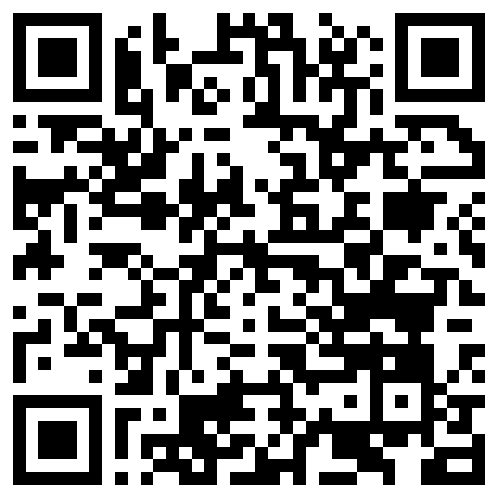


Material do módulo
github.com/nicolassmotta/curso-lions-dev/
tree/main/modulo01
conteudo/
teoria comentada e o cheat sheet do módulo
lista_de_exercicios/
listas para praticar em casa
exercicios_resolvidos/
gabaritos, para conferir depois de tentar
Aponte a câmera do celular
LIONSDEV
Notes:
Mostre o QR code e peça para a turma abrir a pasta modulo01 no celular agora, antes de ir embora.
Lembre o que tem lá: conteudo, lista_de_exercicios, exercicios_resolvidos. O cheat sheet do módulo fica em conteudo/ e resume a aula em duas páginas.
Link: https://github.com/nicolassmotta/curso-lions-dev/tree/main/modulo01

Slide 90
Fim!
Dúvidas? Nos vemos no Módulo 2.
Notes:
Encerramento: retome os objetivos do começo, abra para dúvidas e lembre onde ficam a lista de exercícios e o material no repositório.
Frase de saída: Dúvidas? Nos vemos no Módulo 2.

